Slide 1
Seño Marisol:
En primer lugar, quiero decirle que vuelvo a subir el trabajo porque hubo un malentendido de mi parte. Yo lo subí a tiempo. Sólo que en mi cuaderno copié mal la consigna. Puse que debía tratarse sobre 3 productos tecnológicos, pero luego mis compañeros comentaron que eran 8. Yo estaba sentada al final y no ví bien al copiar. Ahora lo subo de nuevo completo. Espero que pueda tenerme consideración. “Muchas gracias”

Slide 2
Trabajo Práctico de Tecnología
Tema: Análisis de productos
Alumna: Abril Quiroga
Profesora: Marisol Nieva
Grado: Sexto B
Colegio Santa Rosa de Lima
Año: 2024

Slide 3
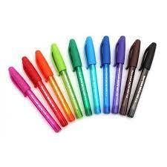
LAPICERA
Análisis morfológico: Cilíndrico
Análisis estructural: Punta, tinta, cilindro y capuchón
Análisis funcional: Escribir, trazar, dibujar y pintar
Análisis comparativo: Marcador, fibra y lápiz
Análisis Económico: 2700 pesos
Funcionamiento: Sacar el capuchón y comenzar
Análisis Histórico: Antes se utilizaba una pluma

Slide 4
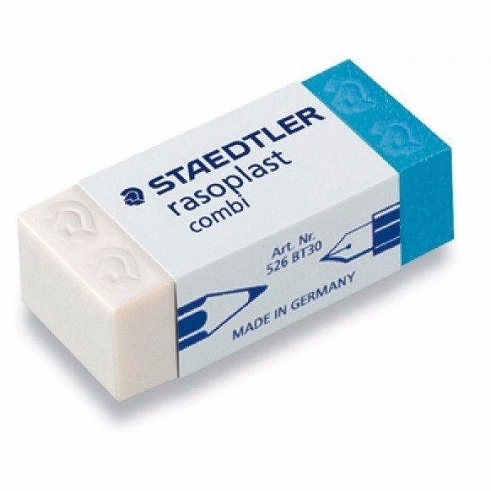
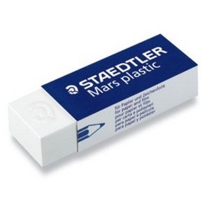
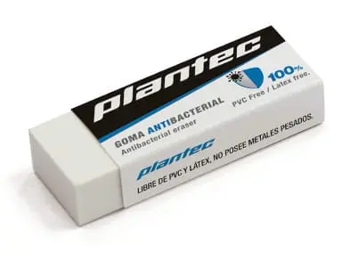
Goma de borrar
Análisis morfológico: Rectangular
Análisis estructural: Caucho, plástico y papel
Análisis funcional: Borrar
Análisis comparativo: Corrector
Análisis económico: 480 pesos
Funcionamiento: Comenzar a borrar una vez que se
haya quitado el papel que lo envuelve
Análisis Histórico: Antes de la goma de borrar, se usaba miga de pan para eliminar trazos sobre papel. Las primeras gomas nacieron a finales del siglo XVIII y estaban hechas de caucho natural.

Slide 5
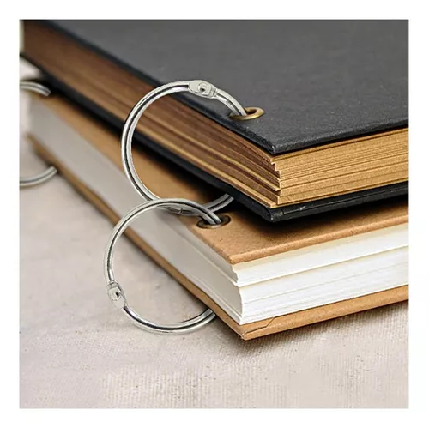
Carpeta
Análisis morfológico: Rectangular
Análisis estructural: Tapa, hojas y aros
Análisis funcional: Tomar notas, hacer
tareas y añadir apuntes
Análisis comparativo: Cuadernillo, cuaderno y libro
Análisis económico: 8900 pesos
Funcionamiento: Abrirla hasta la hoja deseada y comenzar
Análisis Histórico: En 1898 Edwin G. Siebels, inventa un sistema de archivo vertical y la carpeta de papel, una cubierta protectora para documentos.

Slide 6
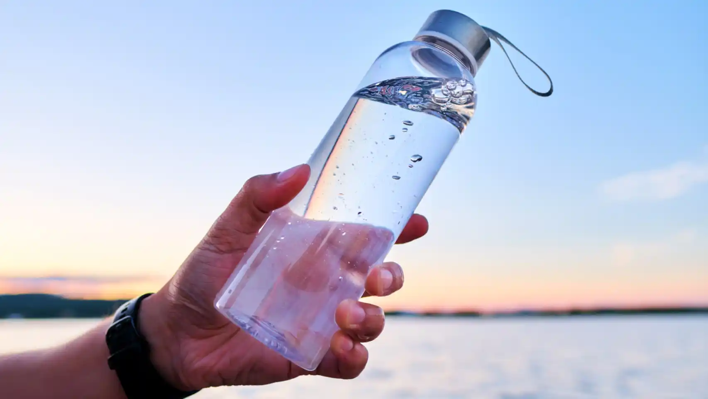
Botella
Análisis morfológico: Cilíndrico
Análisis estructural: Tapa, bombilla, envase
Análisis funcional: Transportar bebidas
Análisis comparativo: Termo
Análisis Económico: 3890 pesos
Funcionamiento: Quitar la tapa y comenzar a beber
Análisis Histórico: Del vidrio y la cerámica al plástico

Slide 7
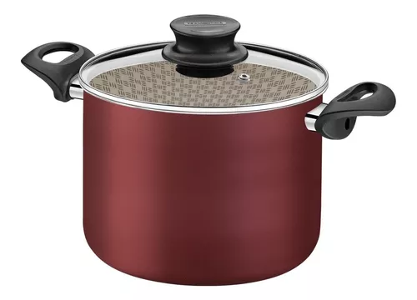
Olla
Análisis morfológico: Cilíndrico
Análisis estructural: Manijas, tapa, cilindro
Análisis funcional: Hervir agua y cocer alimentos
Análisis comparativo: Cacerola
Análisis Económico: 50.000 pesos
Funcionamiento: Abrir la tapa, insertar agua o alimentos y comenzar
Análisis Histórico: En la Edad Media, los recipientes eran de barro, hierro o bronce y solían ser sartenes y calderos.

Slide 8
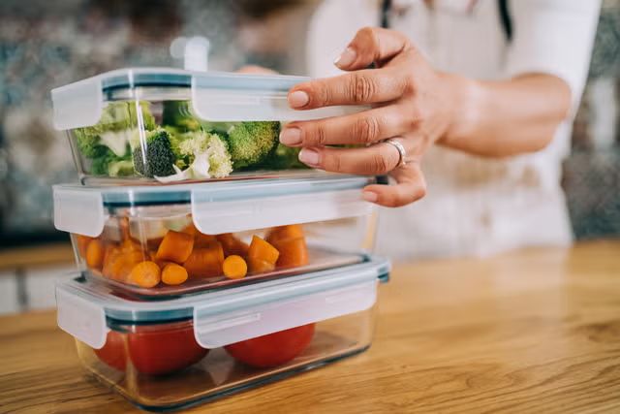
Tupper
Análisis morfológico: Rectangular
Análisis estructural: Tapa y recipiente
Análisis funcional: Almacenar alimentos y transportarlos
Análisis comparativo: Compotera
Análisis Económico: 2400 pesos
Funcionamiento: Abrir la tapa y colocar el alimento deseado
Análisis Histórico: El primer envase tuvo forma de campana

Slide 9
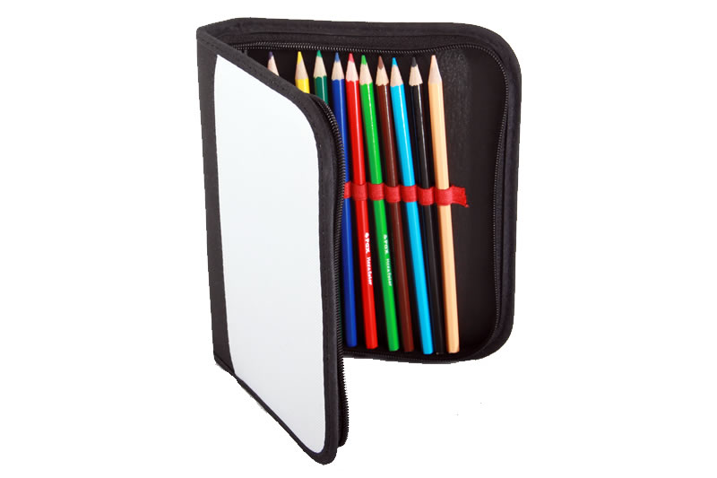
Cartuchera
Análisis morfológico: Rectangular
Análisis estructural: Funda, cierre y cinta sujeta lápices
Análisis funcional: Guardar útiles escolares
Análisis comparativo: Estuche
Análisis Económico: 5600 pesos
Funcionamiento: Abrir el cierre y colocar ahí los elementos deseados
Análisis Histórico: La cartuchera se componía de un cajoncito de madera dividido a lo largo en tres partes iguales con pequeña diferencia: la del medio tenía seis agujeros y cada uno era bastante grande y profundo para recibir un cartucho.

Slide 10

Libro
Análisis morfológico: Rectangular
Análisis estructural: Tapa y páginas
Análisis funcional: Leer
Análisis comparativo: Cuaderno
Análisis económico: 10.000 pesos
Funcionamiento: Abrir el libro hasta la página deseada y comenzar
Análisis Histórico: Los libros se convirtieron en un instrumento de trabajo y consulta y esto supuso su demanda, renaciendo así el comercio y la industria del libro. La gran demanda de libros produjo la secularización de la cultura y se generalizó el uso del papel.

